Slide 1
Zobrazovanie guľovými zrkadlami

Slide 2
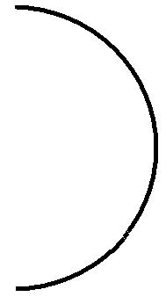
Opakovanie
o
S
F
V
Ohnisková vzdialenosť f
je polovicou polomeru krivosti r:
f = |S F | = | F V | = r : 2
O – optická os
F – ohnisko
S – stred krivosti
V – vrchol zrkadla

Slide 3
Opakovanie – význačné lúče
Lúč idúci rovnobežne s optickou osou pôjde po odraze
do ohniska
2. Lúč idúci stredom krivosti pôjde po odraze späť tou istou trasou
3. Lúč idúci cez ohnisko pôjde po odraze rovnobežne
s optickou osou
o
S
f

Slide 4
I. Duté guľové zrkadlo:

Slide 5
a) Predmet je za stredom krivosti S:
S
F
Obraz predmetu je:
medzi S a F
skutočný (vytvárajú ho lúče odrazené od zrkadla; možno ho zachytiť na matnici)
zmenšený
prevrátený (zhora nadol a sprava doľava)

Slide 6
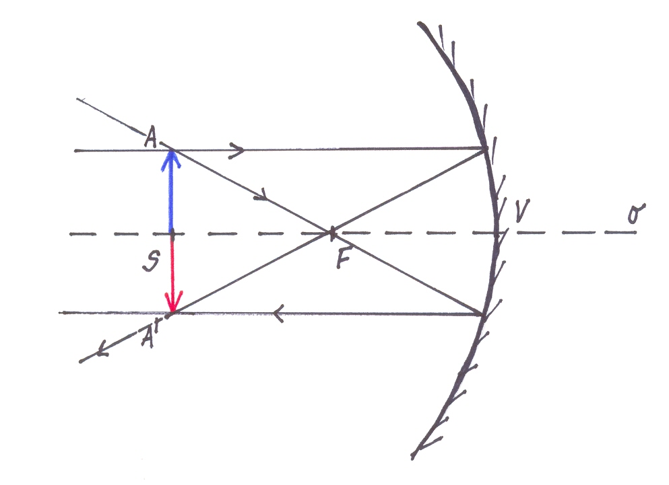
b) Predmet je v strede krivosti S:
Obraz predmetu je:
v strede krivosti S
skutočný
rovnako veľký ako predmet
prevrátený (zhora nadol a sprava doľava)

Slide 7
c) Predmet je medzi S a F:
S
F
Obraz predmetu je:
za stredom S
skutočný
zväčšený
prevrátený (zhora nadol a sprava doľava)

Slide 8
d) Predmet je medzi F a V:
S
F
Obraz predmetu je:
za zrkadlom
neskutočný (zostrojíme ho za zrkadlom; nemožno ho zachytiť na matnici)
zväčšený
priamy

Slide 9
Zhrnutie ku dutému zrkadlu:
Vlastnosti obrazu utvoreného v dutom guľovom zrkadle závisia od polohy predmetu pred zrkadlom.
Keď vzdialený predmet približujeme k zrkadlu, veľkosť obrazu sa zväčšuje, je prevrátený a skutočný.
Keď umiestnime predmet blízko k zrkadlu, obraz na matnici nezachytíme, je neskutočný, priamy a zväčšený.

Slide 10
II. Vypuklé guľové zrkadlo

Slide 11
Predmet je pred zrkadlom:
f
S
Obraz je:
za zrkadlom
neskutočný
zmenšený
priamy

Slide 12
Zhrnutie ku vypuklému zrkadlu:
Vlastnosti obrazu utvoreného vo vypuklom guľovom zrkadle nezávisia až tak od polohy predmetu pred zrkadlom.
Obraz predmetu umiestneného kdekoľvek pred zrkadlom nemožno zachytiť na matnici alebo tienidle – je za zrkadlom, neskutočný.
Obraz predmetu bude vždy priamy a zmenšený.

Slide 13
Ďakujem za pozornosť

